Slide 1
08
I- Modes de représentation des molécules
1) Représentations planes
Formule développée
 Tous les atomes sont représentés avec l’ensemble des liaisons qui les relient à leur(s) voisin(s).

Slide 2
1) Représentations planes
Formule développée
 Tous les atomes sont représentés avec l’ensemble des liaisons qui les relient à leur(s) voisin(s).
Formule semi-développée
 Atomes d’hydrogène regroupés autour de l’atome auquel ils sont liés.
Formule topologique
 Les liaisons C – H ne sont pas représentées et les liaisons C – C sont représentées par des segments. Si rien n’est précisé, chaque extrémité de segment représente un atome de carbone portant autant d’atomes d’hydrogène que nécessaire pour avoir quatre doublets liants.

Slide 3
Acide propanoïque (Acide carboxylique)
OH
O
Pentan-2-one (Cétone)
O

Slide 4
Pentan-2-one (Cétone)
O
Butan-2-ol (Alcool)
INCONVENIENT
Les représentations planes ne rendent pas compte de la tridimensionnalité des molécules !!!

Slide 5
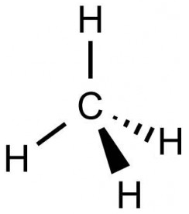
Butan-2-ol (Alcool)
INCONVENIENT
Les représentations planes ne rendent pas compte de la tridimensionnalité des molécules !!!
2) Représentations spatiales
Représentation de CRAM
dans le plan de la feuille
au-dessus du plan de la feuille
en-dessous du plan de la feuille

Slide 6
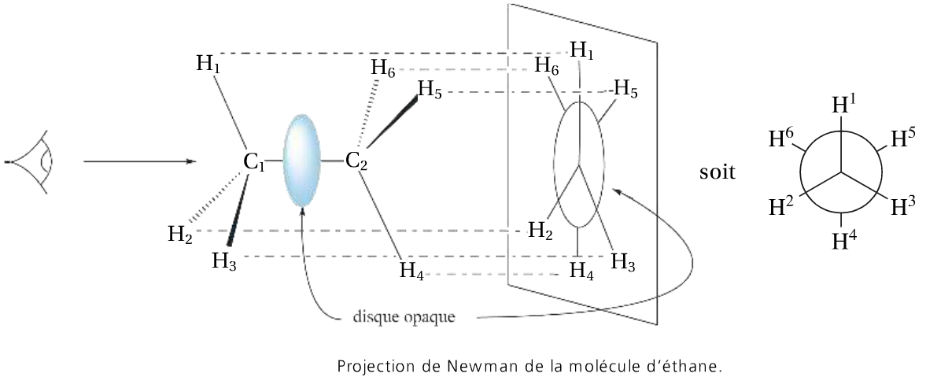
2) Représentations spatiales
Représentation de CRAM
dans le plan de la feuille
au-dessus du plan de la feuille
en-dessous du plan de la feuille
Représentation de NEWMAN

Slide 7
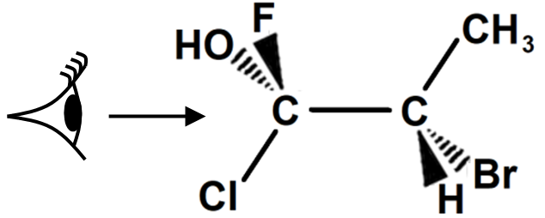
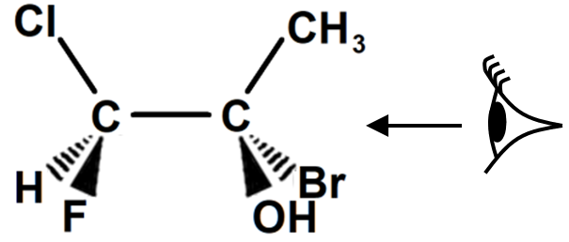
Représentation de NEWMAN
- App 1 : Donner la représentation de Newman des molécules selon l’axe indiqué.
CH₃
Cl
H₃C
HO
F
H
F
Br
Br
HO
Cl
H

Slide 8
- App 1 : Donner la représentation de Newman des molécules selon l’axe indiqué.
CH₃
Cl
H₃C
HO
F
H
F
Br
Br
HO
Cl
H
- App 2 : Compléter les représentations de Cram ci-dessous pour qu’elles soient en accord avec la représentation de Newman.
CH₃
H
Br
OH
Cl
H
Cl
OH
Br
F

Slide 9
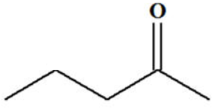
- App 2 : Compléter les représentations de Cram.
CH₃
H
H
Br
Cl
OH
Cl
OH
Br
F
II- Isomères de constitution
Définition : Des isomères de constitution ont la même formule brute mais pas la même représentation plane car le type de liaisons ou l’ordre des atomes change.
Isomères de POSITION
Même fonction chimique et même chaîne carbonée mais fonction placée à un endroit différent de la chaîne.
Isomères de CHAÎNE
Même fonction chimique mais chaîne carbonée différente
Isomères de FONCTION
Même formule brute mais fonction chimique différente
- Application 3 : la pentan-2-one

Slide 10
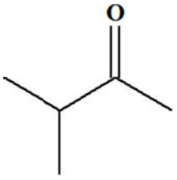
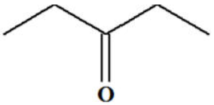
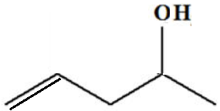
II- Isomères de constitution
Définition : Des isomères de constitution ont la même formule brute mais pas la même représentation plane car le type de liaisons ou l’ordre des atomes change.
Isomères de POSITION
Même fonction chimique et même chaîne carbonée mais fonction placée à un endroit différent de la chaîne.
Isomères de CHAÎNE
Même fonction chimique mais chaîne carbonée différente
Isomères de FONCTION
Même formule brute mais fonction chimique différente
- Application 3 :
Pentan-2-one
CHAÎNE
FONCTION
POSITION

Slide 11
- Application 3 :
Pentan-2-one
CHAÎNE
FONCTION
POSITION
III- Stéréoisomérie
Définition : Deux molécules forment un couple de STEREOISOMERES si elles ont un enchaînement identique des atomes et des liaisons mais une disposition spatiale différentes des atomes.
- Application 4 : Identifier le stéréoisomère de A parmi A₁ et A₂ puis celui de B parmi B₁, B₂ et B₃

Slide 12
III- Stéréoisomérie
Définition : Deux molécules forment un couple de STEREOISOMERES si elles ont un enchaînement identique des atomes et des liaisons mais une disposition spatiale différentes des atomes
- Application 4 : Identifier le stéréoisomère de A parmi A₁ et A₂ puis celui de B parmi B₁, B₂ et B₃
- Que suffit-il de faire pour passer de la molécule A à son stéréoisomère ?
Il suffit de faire tourner le CH₃ de droite de la molécule.
- Que suffit-il de faire pour passer de la molécule B à son stéréoisomère ?
Il faut casser les liaisons C-F et C-OH pour inverser la position de F et de OH

Slide 13
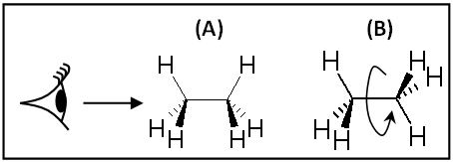
- Que suffit-il de faire pour passer de la molécule A à son stéréoisomère ?
Il suffit de faire tourner le CH₃ de droite de la molécule.
- Que suffit-il de faire pour passer de la molécule B à son stéréoisomère ?
Il faut casser les liaisons C-F et C-OH pour inverser la position de F et de OH
1) Stéréoisomères de CONFORMATION
a/ Etude de l’éthane
La figure ci-contre représente deux stéréoisomères de conformation de l’éthane.
Définition : 2 stéréoisomères sont stéréoisomères de CONFORMATION si on passe de l’un à l’autre par des rotations autour de liaisons simples.
Il existe une infinité de stéréoisomères de conformation pour une même molécule, mais tous ne sont pas équivalents en énergie.

Slide 14
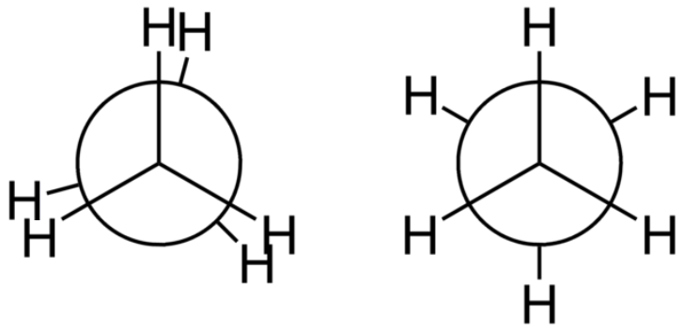
a/ Etude de l’éthane
La figure ci-contre représente deux stéréoisomères de conformation de l’éthane.
(A)
(B)
θ
Définition : 2 stéréoisomères sont stéréoisomères de CONFORMATION si on passe de l’un à l’autre par des rotations autour de liaisons simples.
E_{p}
Conformations
éclipsées (A)
11,7 kJ.mol ^{– 1}
Conformations
décalées (B)
θ
0°
60°
120°
180°
240°
300°
360°

Slide 15
(A) (B)
θ
E_{p}
Conformations
éclipsées (A)
11,7 kJ.mol ^{– 1}
Conformations
décalées (B)
θ
0°
60°
120°
180°
240°
300°
360°
⇨ Commentaires :
• A cause de la répulsion des nuages électroniques des liaisons C–H, l’éner-gie est : - minimale pour les conformations décalées (les plus stables) ;
- maximale pour les conformations éclipsées (les moins stables) ;
• 1 conformation éclipsée pour 110 conformations décalées (à 25 °C).
• L’agitation thermique à 25 °C suffit pour passer d’une conformation à l’autre.

Slide 16
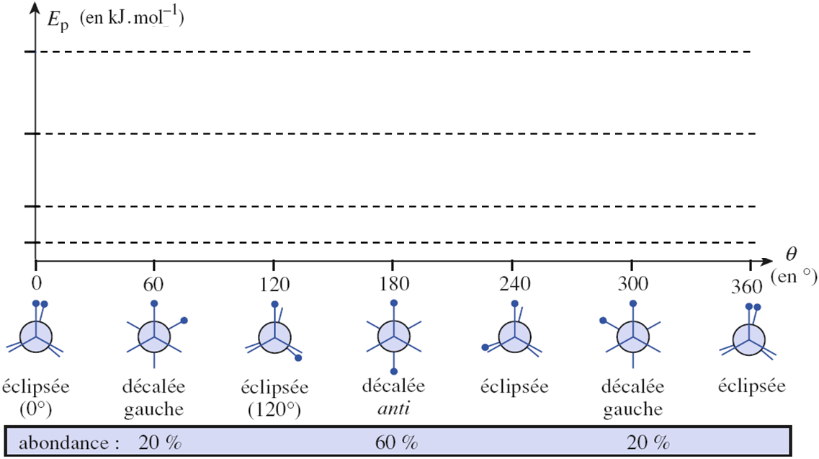
• 1 conformation éclipsée pour 110 conformations décalées (à 25 °C).
• L’agitation thermique à 25 °C suffit pour passer d’une conformation à l’autre.
b/ Etude du butane
Observation selon l’axe C₂ – C₃ afin d’en réaliser la projection de Newman.
25 kJ.mol ^{– 1}

Slide 17
25 kJ.mol ^{– 1}
⇨ Commentaires :
• E_{P} (éclipsées) > E_{P} (décalées) ;
• Les variations E_{p} = f(θ) sont liées à la répulsion des nuages électroniques des liaisons et à la gêne stérique des différents groupes (CH₃/CH₃ se gênent plus que CH₃/H) ;
• L’agitation thermique à 25 °C suffit pour passer d’une conformation à l’autre.

Slide 18
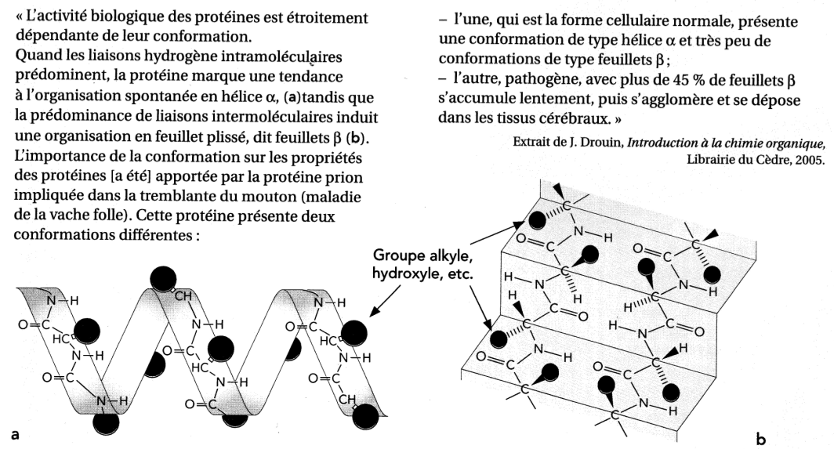
• E_{P} (éclipsées) > E_{P} (décalées) ;
• Les variations E_{p} = f(θ) sont liées à la répulsion des nuages électroniques des liaisons et à la gêne stérique des différents groupes (CH₃/CH₃ se gênent plus que CH₃/H) ;
• L’agitation thermique à 25 °C suffit pour passer d’une conformation à l’autre.
c/ Conformation des molécules biologiques
* Liaison hydrogène : interaction entre un atome très électronégatif et un atome d’hydrogène lié à un atome très électronégatif.

Slide 19
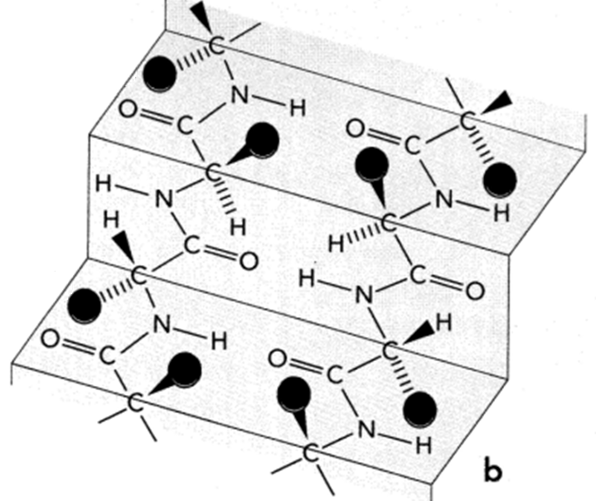
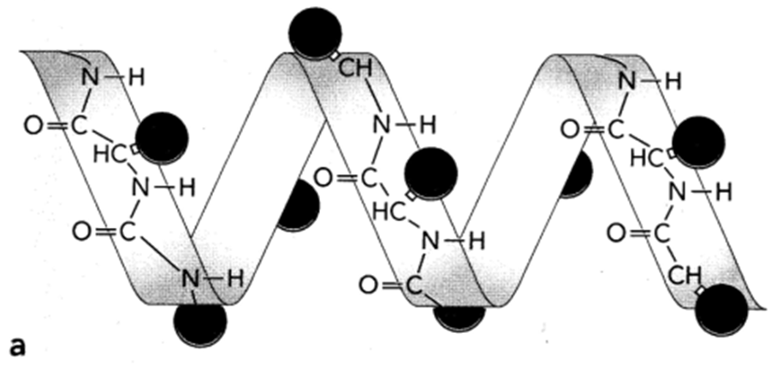
- Application 5 : Quel type d’interaction justifie que les protéines adoptent des formes particulières ?
Certaines parties de la protéine sont attirées par d’autres parties de la protéine par création de liaisons hy-drogène intramoléculaires.
- Compléter les schémas a) et b) en représentant ces interactions par des pointillés de couleur.
- Pourquoi les protéines sont-elles détruites dés lors que la température dépasse 50 à 60 °C ?
Au-delà de cette tempé-rature, les liaisons H sont détruites.
La protéine perd alors sa forme particulière, ce qui l’empêche d’agir.

Slide 20
- Pourquoi les protéines sont-elles détruites dés lors que la température dépasse 50 à 60 °C ?
Au-delà de cette température, les liaisons hydrogène sont détruites.
La protéine perd alors sa forme particulière, ce qui l’empêche d’agir.
2) Stéréoisomères de CONFIGURATION
Définition : 2 stéréoisomères sont stéréoisomè-res de CONFIGURATION si on est obligé de cas-ser des liaisons pour passer de l’un à l’autre.
a/ Origines possibles de la stéréoisomérie de configuration
Présence d’atomes ou de groupes d’atomes particuliers appelés CENTRES STEREOGENES.
Définition : Un atome de carbone ASYMETRIQUE est un atome de car-bone attaché à 4 atomes ou à 4 groupes d’atomes différents ; sur une molécule, on les repère par un astérisque (*).
- Application 6 : Repérer les atomes de carbone asymétriques dans ces molécules

Slide 21
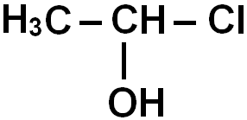
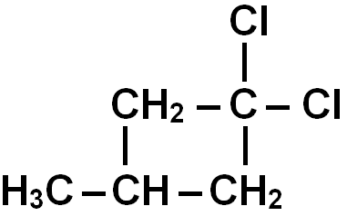
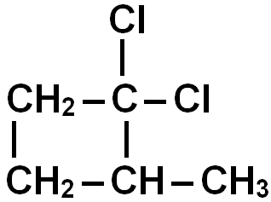
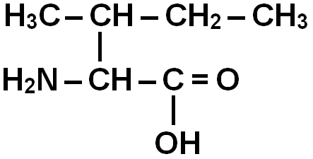
Définition : Un atome de carbone ASYMETRIQUE est un atome de car-bone attaché à 4 atomes ou à 4 groupes d’atomes différents ; sur une molécule, on les repère par un astérisque (*).
- Application 6 : Repérer les atomes de carbone asymétriques dans ces molécules
*
*
*
*
*
2 agencements spatiaux possibles autour d’un atome de carbone asymétrique
DESCRIPTEUR STEREOCHIMIQUE (R) ou (S) en suivant les règles CIP

Slide 22
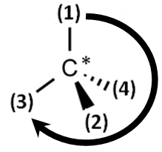
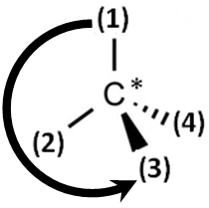
Règles de priorité de Cahn, Ingold et Prelog (règles CIP) :
 Classer les atomes du 1er rang (ceux directement liés au C*) par numéro atomique décroissant.
 En cas d’égalité au premier rang, appliquer la même règle avec les atomes adjacents (atomes du 2ème rang) …
 Des liaisons multiples sont considérées comme autant de liaisons simples en faisant apparaître entre parenthèses des atomes fantômes (C), (N), (O) …
Une fois l’ordre de priorité établi selon les règles CIP, orienter la molécule en plaçant le substituant (4) derrière le plan de la feuille.
Rotation (1) → (2) → (3) dans le sens des aiguilles d’une montre :
Configuration R
(Rectus = droite)
Rotation (1) → (2) → (3) dans le sens inverse des aiguilles d’une montre :
Configuration S
(Sinister = gauche)

Slide 23
Rotation (1) → (2) → (3) dans le sens des aiguilles d’une montre:
Configuration R
(Rectus = droite)
Rotation (1) → (2) → (3) dans le sens inverse des aiguilles d’une montre :
Configuration S
(Sinister = gauche)
Astuce : le raisonnement est inversé si on place le substituant (4) en avant du plan.
- Application 7 : Donner la configuration absolue des carbones asymétriques des molécules ci-dessous :
H
4
a
3
H
4
3
H
4
*
C
3
1
*
C_{a}
H
3
C*
C*
H
O
2
b
Cl
1
2
2
1
4
H
Cl
1
C_{b}
H
⇨ Sens inverse des aiguilles d’une montre avec 4 derrière : S
⇨ Sens inverse des aiguilles d’une montre avec 4 devant : R
O
2

Slide 24
H
4
a
3
H
4
3
H
4
*
C
3
1
*
C_{a}
H
3
C*
C*
H
O
2
b
Cl
1
2
2
1
4
H
⇨ Sens inverse des aiguilles d’une montre avec 4 derrière : S
Cl
1
C_{b}
H
⇨ Sens inverse des aiguilles d’une montre avec 4 devant : R
O
2
d
H
4
1
4
Cl
a
C_{b}
O
d
b
2
a
b
*
*
C*
H
3
2
Cl
1
Cl
Sens horaire avec 4 devant : S
C_{d}
C
3
H

Slide 25
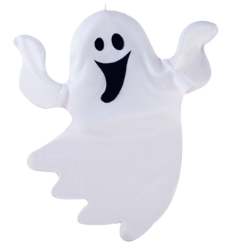
H
4
1
4
Cl
a
C_{b}
O
2
d
b
C*
H
*
3
2
Cl
1
Cl
C_{d}
C
3
⇨ Sens horaire avec 4 devant : S
H
H
4
H
a
H
3
4
3
C_{a}
H
O
d
*
C*
(O) Atome FANTÔME
b
C_{b}
1
2
1
H
C_{d}
O
H
2
⇨ Sens horaire
avec 4 derrière : R
H

Slide 26
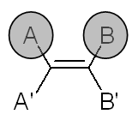
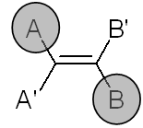
H
4
H
a
3
⇨ Sens horaire avec 4 derrière : R
4
H
3
C_{a}
H
d
O
*
b
1
C*
C_{b}
(O) Atome FANTÔME
1
2
H
O
C_{d}
H
2
H
Une double liaison C=C est dite dissymétrique si chaque atome de carbone de la double liaison porte des substituants différents.
2 agencements spatiaux possibles pour une double liaison C=C dissymétrique
DESCRIPTEUR STEREOCHIMIQUE (Z) ou (E) en suivant les règles CIP
A et B du même côté de l’axe C = C
Diastéréoisomère Z
(Zusammen = ensemble)
A et B de part et d’autre de l’axe C = C
Diastéréoisomère E
(Entgegen = opposé)

Slide 27
A et B du même côté de l’axe C = C
Diastéréoisomère Z
(Zusammen = ensemble)
A et B de part et d’autre de l’axe C = C
Diastéréoisomère E
(Entgegen = opposé)
- Application 8 : Attribuer un descripteur stéréochimique pour ces molécules.
a
b
a
b
E
Z
E
Z
H
C
H
Cl
C
H
C_{a}
C_{b}
C_{a}
C_{b}
H
C
C
H
O
C
H
Cl prioritaire
sur OH
CH₃ prioritaire
sur H
C₂H₅ prioritaire
sur H
H
C₂H₅ prioritaire
sur CH₃
- Application 9 : Combien de stéréoisomères de configuration une molécule présen-tant « n » centres stéréogènes (carbones asymétriques, doubles liaisons C=C dissymé-triques) peut-elle présenter au maximum ?
S’il n’y a pas d’éléments de symétrie dans la molécule, elle en possèdera 2^{n}.

Slide 28
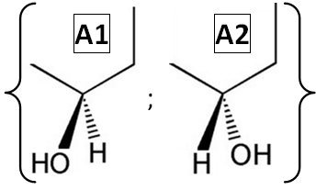
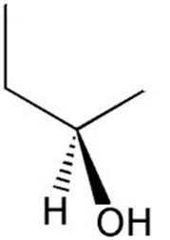
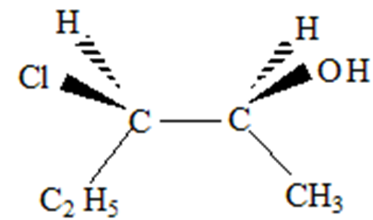
- Application 9 : Combien de stéréoisomères de configuration une molécule présen-tant « n » centres stéréogènes (carbones asymétriques, doubles liaisons C=C dissymé-triques) peut-elle présenter au maximum ?
S’il n’y a pas d’éléments de symétrie dans la molécule, elle en possèdera 2^{n}.
b/ Les deux types de stéréoisoméres de configuration
Définition : Deux stéréoisomères de configuration forment un couple
d’ENANTIOMERES s’ils sont images l’un de l’autre dans un miroir plan.
Exemples :
= A2
= B2

Slide 29
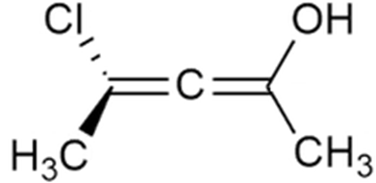
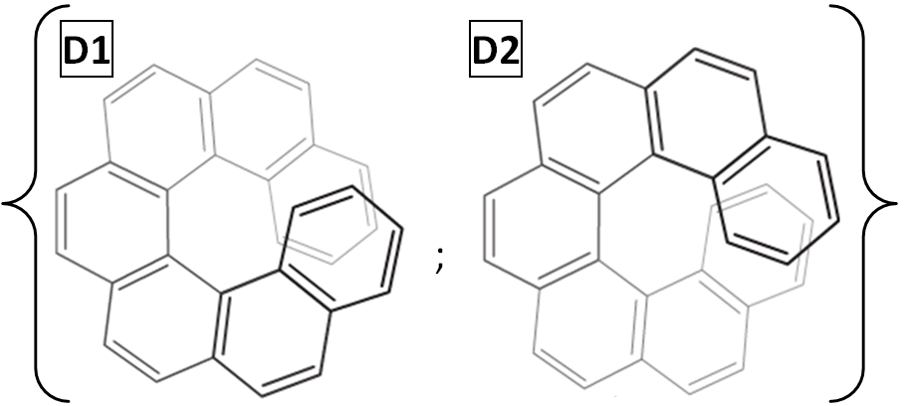
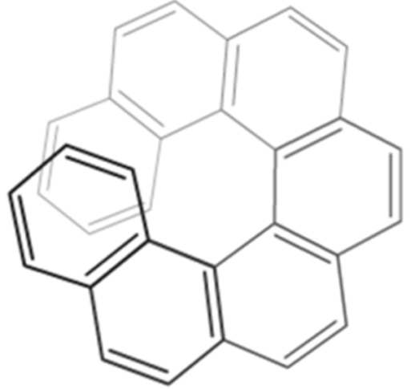
Exemples :
= A2
= B2
= C2
Image de D1 dans un miroir plan
= D2

Slide 30
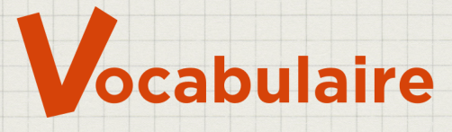
2 méthodes possibles pour dessiner l’énantiomère d’une molécule :


Dessiner la symétrie de cette molécule par rapport à un plan
Inverser la configuration absolue (R, S) de TOUS ses carbones asymétriques.
RACEMIQUE = mélange équimolaire de 2 énantiomères
Définition : 2 stéréoisomères de configuration forment un couple de DIASTE-REOISOMERES s’ils ne sont pas images l’un de l’autre dans un miroir plan.

Slide 31
Définition : 2 stéréoisomères de configuration forment un couple de DIASTE-REOISOMERES s’ils ne sont pas images l’un de l’autre dans un miroir plan.
*
*

Slide 32
- Application 10 : Indiquer la relation de stéréoisomérie qui existe entre tous les stéréoisomères de configuration du 2-chloro-3-fluorobutane dessinés ci-dessous.
(2S, 3R)
(2R, 3S)
H₃C
CH₃
1 4
2 3
1 4
2 3
Cl
F
4 stéréoisomères de configuration
H
H
H₃C
CH₃
1 4
2 3
H₃C
CH₃
2 couples d’énantiomères
1 4
2 3
4 couples de diastéréoisomères
H
F
Cl
H
Cl
H
H
F
(2S, 3S)
(2R, 3R)
- Application 11 : Dessiner tous les stéréoisomères de configuration du 2,3-difluoro-butane puis indiquer la relation de stéréoisomérie qui existe entre toutes les molécules dessinées. Que constate-t-on ?
1 4
2 3
(2S, 3R)

Slide 33
(2S, 3R)
(2R, 3S)
H₃C
CH₃
1 4
2 3
Une seule et même molécule appelée « Méso-RS ».
(Molécule superposable à son image dans un miroir plan)
F
F
H
H
H₃C
CH₃
H₃C
CH₃
3 stéréoisomères de configuration
H
F
F
H
1 couple d’énantiomère
F
H
H
F
2 couples de diastéréoisomères
(2S, 3S)
(2R, 3R)
c/ Propriétés comparées énantiomères / diastéréoisomères

Slide 34
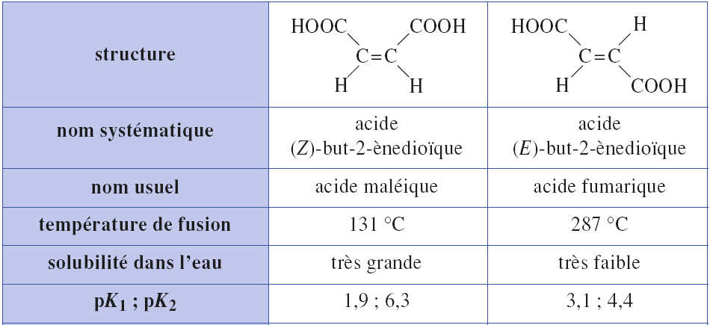
couples d’énantiomères
couples de diastéréoisomères
couple de diastéréoisomères

Slide 35
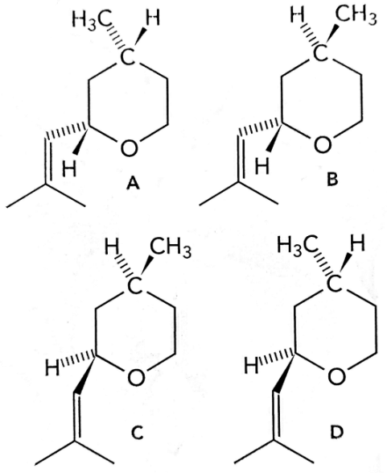
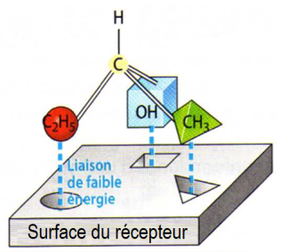
 Conclusions :
⬧ 2 diastéréoisomères ont des propriétés physico-chimiques différentes mais 2 énantiomères ont des propriétés physico-chimiques identiques, ce qui rend difficile leur séparation.
⬧ Diastéréoisomères et Enantiomères ont des propriétés différentes quand ils interagissent avec le vivant, du fait de la forme spécifique des surfaces des récepteurs biologiques.

Slide 36
 Conclusions :
⬧ 2 diastéréoisomères ont des propriétés physico-chimiques différentes mais 2 énantiomères ont des propriétés physico-chimiques identiques, ce qui rend difficile leur séparation.
CHIRALES
⬧ Diastéréoisomères et Enantiomères ont des propriétés différentes quand ils interagissent avec le vivant, du fait de la forme spécifique des surfaces des récepteurs biologiques.
IV- Molécules chirales
1) Définition
Définition : Une molécule est CHIRALE si elle n’est pas superposable à son image dans un miroir plan
(contraire de CHIRAL = ACHIRAL)
Les sites actifs des récepteurs biolo-giques ont souvent une surface chirale !

Slide 37
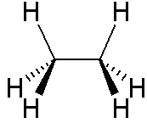
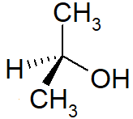
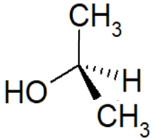
IV- Molécules chirales
1) Définition
Définition : Une molécule est CHIRALE si elle n’est pas superposable à son image dans un miroir plan
(contraire de CHIRAL = ACHIRAL)
Les sites actifs des récepteurs biologiques ont souvent une surface chirale !
- Application 12 : Les molécules ci-dessous sont-elles chirales ou achirales ?
A
L’image de A dans un miroir plan est :
Cette image est superposable à A donc A est achirale
B
L’image de B dans un miroir plan est :
Cette image est superposable à B donc B est achirale

Slide 38
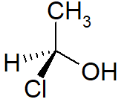
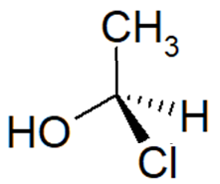
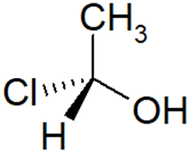
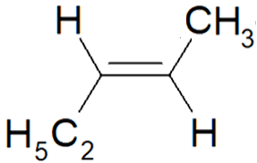
A
L’image de A dans un miroir plan est :
Cette image est superposable à A donc A est achirale
B
L’image de B dans un miroir plan est :
Cette image est superposable à B donc B est achirale
par
rotation
C
L’image de C dans un miroir plan est :
Cette image n’est pas superposable à C
donc C est chirale
=
D
L’image de D dans un miroir plan est :
Cette image est superposable à D donc D est achirale

Slide 39
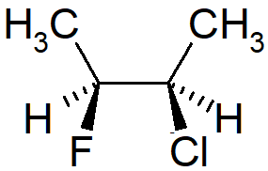
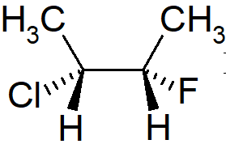
par
rotation
C
L’image de C dans un miroir plan est :
*
Cette image est non superpo-sable à C
=
donc C est chirale
L’image de D dans un miroir plan est :
D
Cette image est superposable à D
donc D est achirale
L’image de E dans
un miroir plan est :
E
*
*
=
Cette image n’est pas
superposable à E
donc E est chirale
par rotation
F
*
*
L’image de F dans un miroir plan est :
Cette image est superposable à F donc F est achirale
Plan de symétrie

Slide 40
L’image de D dans un miroir plan est :
D
Cette image est superposable à D
donc D est achirale
L’image de E dans
un miroir plan est :
E
*
*
=
Cette image n’est pas
superposable à E
donc E est chirale
par rotation
F
*
*
L’image de F dans un miroir plan est :
Cette image est superposable à F donc F est achirale
Plan de symétrie
Conclusion : Quand une molécule possède :
 1 seul carbone asymétrique :
 Plusieurs carbones asymétriques :
Elle est forcément CHIRALE
Elle est CHIRALE seulement si la molécule ne présente pas d’éléments de symétrie

Slide 41
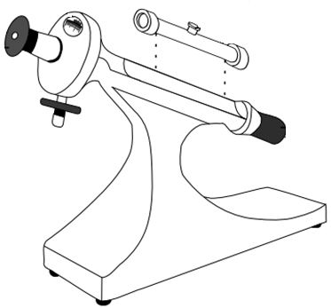
Conclusion : Quand une molécule possède :
 1 seul carbone asymétrique :
 Plusieurs carbones asymétriques :
Elle est forcément CHIRALE
Elle est CHIRALE seulement si la molécule ne présente pas d’éléments de symétrie
2) Activité optique des molécules chirales
Polarimètre de LAURENT
Molécules CHIRALES = molécules qui dévient le plan de polarisation d’une lumière polarisée rectilignement (molécules OPTIQUEMENT ACTIVES)

Slide 42
2) Activité optique des molécules chirales
Polarimètre de LAURENT
Molécules CHIRALES = molécules qui dévient le plan de polarisation d’une lumière polarisée rectilignement (molécules OPTIQUEMENT ACTIVES)
α = × ℓ × C_{m}
 La valeur de l’angle de déviation α est régie par la loi de Biot :
C_{m} = Concentration massique de l’espèce optiquement active (en g.mL ^{– 1})
ℓ = épaisseur de la cuve (en dm) ;
= Pouvoir rotatoire spécifique ; constante qui dépend de l’espèce étudiée, de la température θ et de la longueur d’onde λ, en général, raie D du sodium à 589 nm (en °.mL.g ^{– 1}.dm ^{– 1}) ;

Slide 43
2) Activité optique des molécules chirales
α = × ℓ × C_{m}
 La valeur de l’angle de déviation α est régie par la loi de Biot :
C_{m} = Concentration massique de l’espèce optiquement active (en g.mL ^{– 1})
ℓ = épaisseur de la cuve (en dm) ;
= Pouvoir rotatoire spécifique ; constante qui dépend de l’espèce étudiée, de la température θ et de la longueur d’onde λ, en général, raie D du sodium à 589 nm (en °.mL.g ^{– 1}.dm ^{– 1}) ;
 S’il y a plusieurs substances optiquement actives, il y a additivité des pouvoirs rotatoires et la loi devient :
 Les grandeurs α et sont des grandeurs algébriques ; elles sont :
- positives si l’observateur voit le plan de polarisation tourner dans le sens des aiguilles d’une montre lorsque la lumière vient vers lui : les substances responsables d’une telle déviation sont dites « dextrogyres » et portent le signe (+) dans leur nom ;
- négativement si l’observateur voit le plan de polarisation tourner dans le sens inverse des aiguilles d’une montre lorsque la lumière vient vers lui : les substances responsables d’une telle déviation sont dites « lévogyres » et portent le signe (–) dans leur nom ;

Slide 44
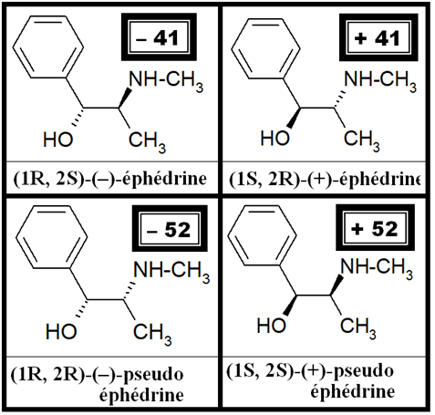
2) Activité optique des molécules chirales
α = × ℓ × C_{m}
 La valeur de l’angle de déviation α est régie par la loi de Biot :
C_{m} = Concentration massique de l’espèce optiquement active (en g.mL ^{– 1})
ℓ = épaisseur de la cuve (en dm) ;
= Pouvoir rotatoire spécifique ; constante qui dépend de l’espèce étudiée, de la température θ et de la longueur d’onde λ, en général, raie D du sodium à 589 nm (en °.mL.g ^{– 1}.dm ^{– 1}) ;
 Exemples : Valeurs du pouvoir rotatoire spécifique (en °.mL.g ^{– 1} .dm ^{– 1}) pour les différents stéréoisomères de configura-tion de l’éphédrine.
couples d’énantiomères
couples de diastéréoisomères
Conclusion :
2 énantiomères ont un pouvoir rotatoire spécifique exac-tement opposé l’un à l’autre alors que 2 diastéréoisomères ont a priori un pouvoir rotatoire spécifique dif-férent.

Slide 45
2) Activité optique des molécules chirales
 Exemples : Valeurs du pouvoir rotatoire spécifique (en °.mL.g ^{– 1} .dm ^{– 1}) pour les différents stéréoisomères de configura-tion de l’éphédrine.
couples d’énantiomères
couples de diastéréoisomères
Conclusion :
2 énantiomères ont un pouvoir rotatoire spécifique exac-tement opposé l’un à l’autre alors que 2 diastéréoisomères ont a priori un pouvoir rotatoire spécifique dif-férent.
- Application 13 : Que vaut le pouvoir rotatoire des solutions ci-dessous, mesuré dans une cellule polarimétrique de 20 cm ?
a) Solution de (1R,2S)-éphédrine à une concentration de 100 g.L ^{– 1}.
α = [α]_{1R2S} . ℓ . C_{m}
soit α = – 8,1 °
AN → α = – 41 × 2,0 × 100.10 – ³
b) Mélange racémique de (1R,2S) et de (1S,2R)-éphédrine à une concentration totale de 100 g.L ^{– 1} .

Slide 46
2) Activité optique des molécules chirales
Conclusion :
2 énantiomères ont un pouvoir rotatoire spécifique exac-tement opposé l’un à l’autre alors que 2 diastéréoisomères ont a priori un pouvoir rotatoire spécifique dif-férent.
- Application 13 : Que vaut le pouvoir rotatoire des solutions ci-dessous, mesuré dans une cellule polarimétrique de 20 cm ?
a) Solution de (1R,2S)-éphédrine à une con-centration de 100 g.L ^{– 1}.
α = [α]_{1R2S} . ℓ . C_{m}
AN → α = – 41 × 2,0 × 100.10 – ³
soit α = – 8,1 °
b) Mélange racémique de (1R,2S) et de (1S,2R) à une concentration totale de 100 g.L^{–1}.
α = [α]_{1R2S} . ℓ . C_{m}(1R,2S)
+ [α]_{1S2R} . ℓ . C_{m}(1S,2R)
⬧ (1R,2S) et (1S,2R) forment un couple d’énantiomères, donc [α]_{1S2R} = – [α]_{1R2S}
⬧ Un mélange racémique contient autant des 2 énantiomères, donc :
C_{m}(1R,2S) = C_{m}(1S,2R) = C_{totale} / 2

Slide 47
2) Activité optique des molécules chirales
- Application 13 : Que vaut le pouvoir rotatoire des solutions ci-dessous, mesuré dans une cellule polarimétrique de 20 cm ?
a) Solution de (1R,2S)-éphédrine à une concentration de 100 g.L ^{– 1}.
α = [α]_{1R2S} . ℓ . C_{m}
AN → α = – 41 × 2,0 × 100.10 – ³
soit α = – 8,1 °
b) Mélange racémique de (1R,2S) et de (1S,2R) à une concentration totale de 100 g.L^{–1}.
α = [α]_{1R2S} . ℓ . C_{m}(1R,2S)
+ [α]_{1S2R} . ℓ . C_{m}(1S,2R)
⬧ (1R,2S) et (1S,2R) forment un couple d’énantiomères, donc [α]_{1S2R} = – [α]_{1R2S}
⬧ Un mélange racémique contient autant des 2 énantiomères, donc :
C_{m}(1R,2S) = C_{m}(1S,2R) = C_{totale} / 2
α = [α]_{1R2S} . ℓ . C_{totale} / 2
– [α]_{1R2S} . ℓ . C_{totale} / 2
soit α = 0 °
Un mélange RACEMIQUE est toujours optiquement inactif par compensation.

